Slide 1








Chào mừng thầy cô và các em đến với môn Tiếng Việt

Slide 2


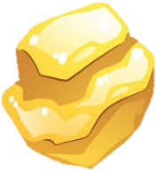
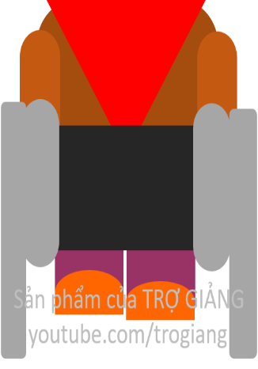


TRÒ CHƠI
ĐÀO VÀNG
BẮT ĐẦU

Slide 3
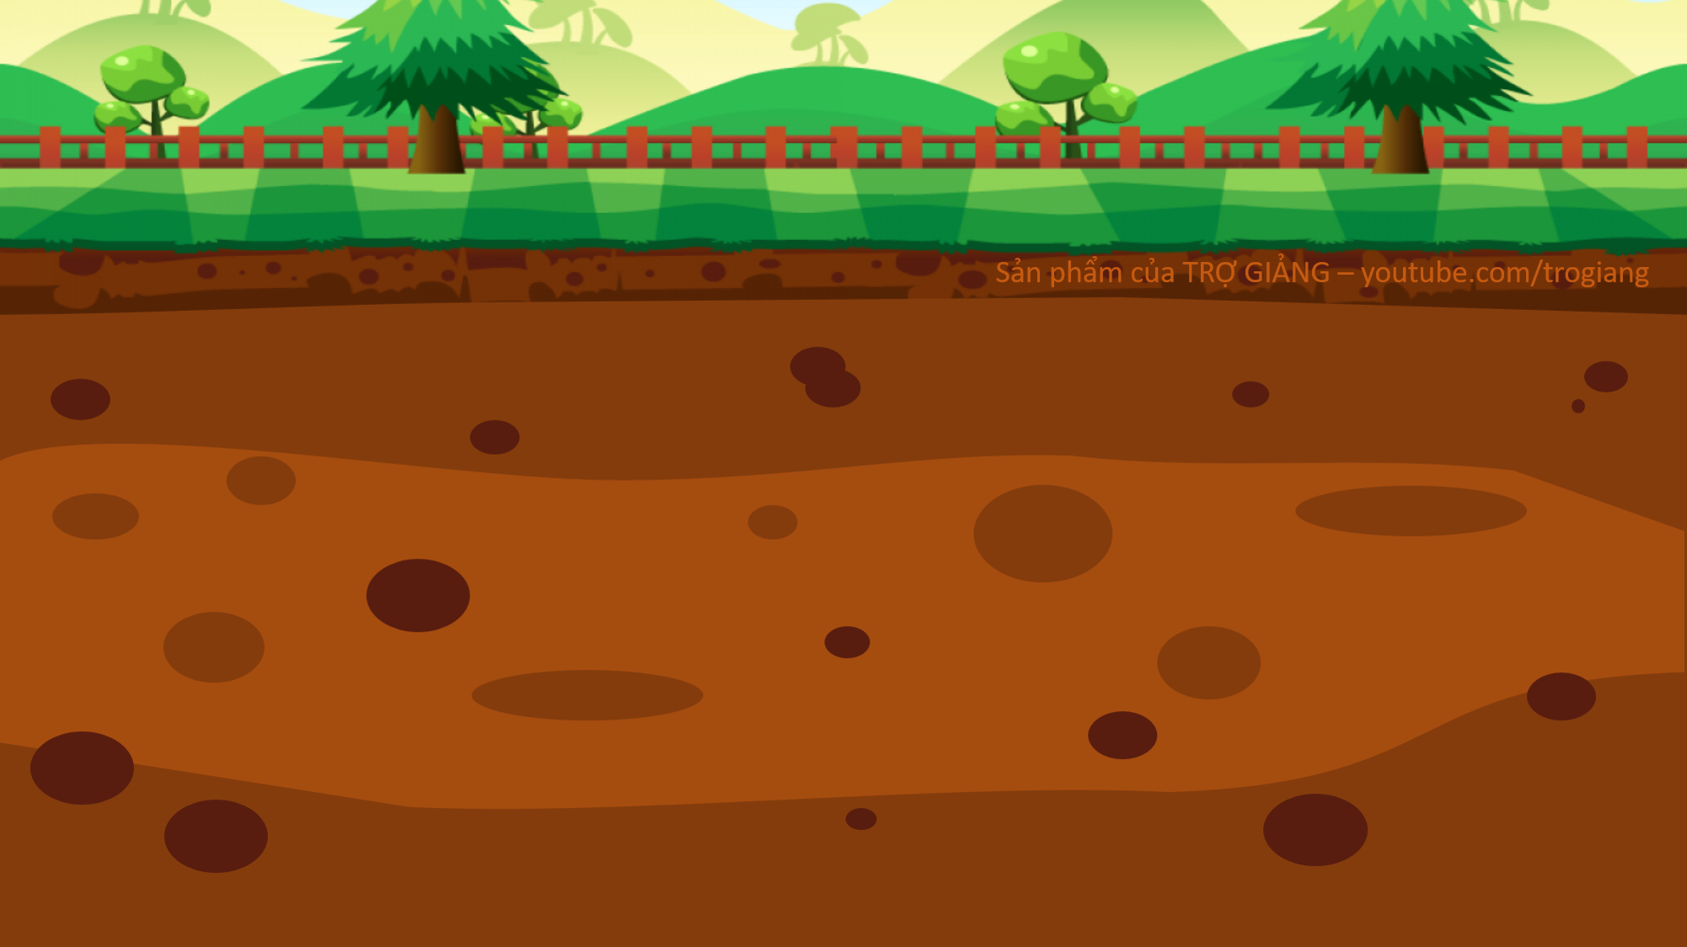








100$
150
50$
20$
100$
10$
150$
50$
20$

Slide 4

đẹp

Slide 5
xếp

Slide 6
kịp

Slide 7
rãnh

Slide 8
ghềnh

Slide 9
Bài 62: iêc iên iêp

Slide 10
Tiết 1

Slide 11
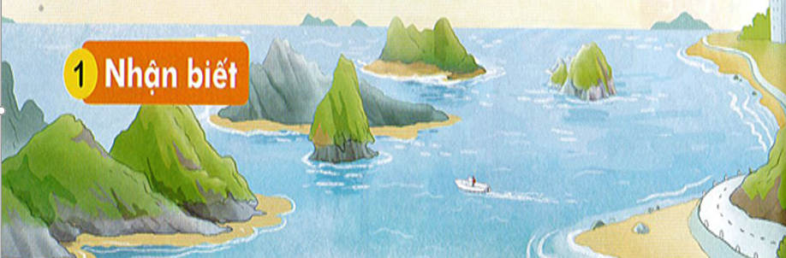
Nhận biết
2
Biển xanh biêng biếc.
Nh÷ững hòn đảo lớn nhỏ trùng điệp.

Slide 12



Đọc
2
iêc
iên
iêp
thiếc tiệc xiếc
b | iêc
biếc
điện kiến thiện
diệp thiếp tiệp
xanh biếc
bờ biển
sò điệp

Slide 13
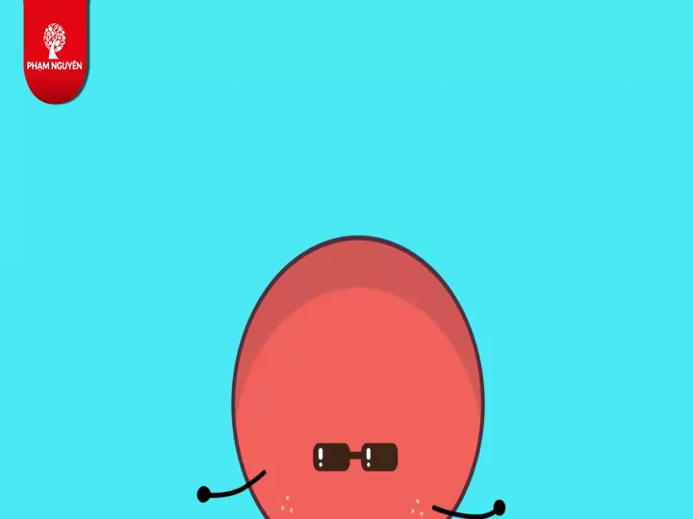
Giải lao

Slide 14
Viết bảng
3
iêc iên iêp
sò điệp

Slide 15
Tiết 2

Slide 16
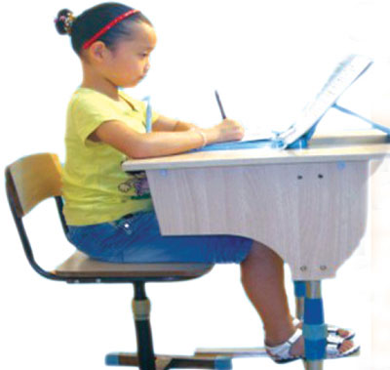
Viết vở
3
TƯ THẾ NGỒI HỌC ĐÚNG CHO TRẺ
1. Tư thế ngồi viết phải thoải mái, không gò bó
2. Khoảng cách từ mắt đến vở 25- 30 cm
3. Cột sống luôn ở tư thế thẳng đứng, vuông góc với mặt ghế ngồi.
4. Hai chân thoải mái, không co chân duỗi
5. Hai tay phải đặt đúng điểm tựa quy định

Slide 17
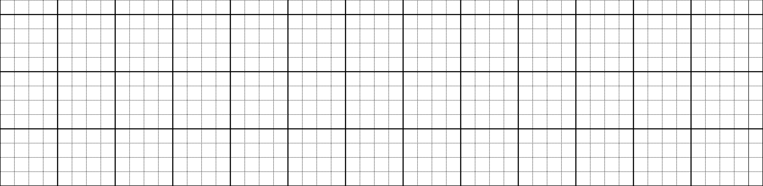
3
Tập viết
iêc
iên
iêp
xanh biếc
sò điệp
Notes:
Bài giảng thiết kế bởi: Hương Thảo - tranthao121006@gmail.com

Slide 18

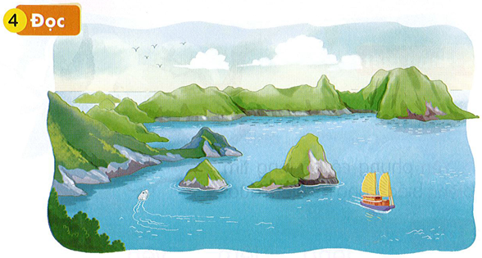
Vịnh Hạ Long là một kì quan thiên nhiên. Nơi đây có những hòn đảo lớn nhỏ trùng điệp, soi bóng trên mặt biển xanh biếc. Du khách thích đến đây ngắm cảnh, tắm mát và đi dạo trên những bãi biển.
Hương Thảo

Slide 19
Vịnh Hạ Long là một kì quan thiên nhiên. Nơi đây có những hòn đảo lớn nhỏ trùng điệp, soi bóng trên mặt biển xanh biếc. Du khách thích đến đây ngắm cảnh, tắm mát và đi dạo trên những bãi biển.
Hương Thảo

Slide 20



GIẢI LAO

Slide 21
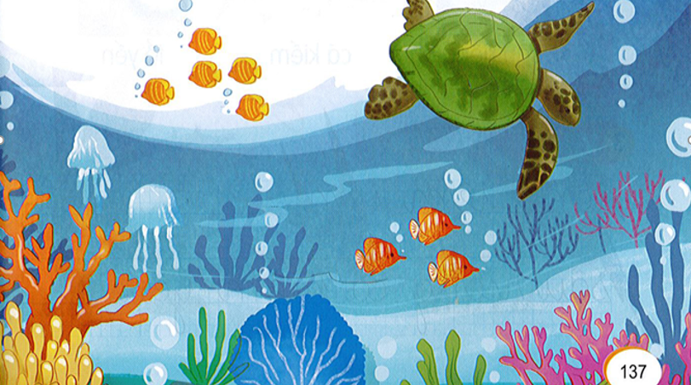
Thế giới trong lòng biển

Slide 22
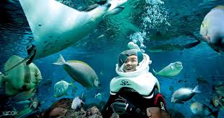
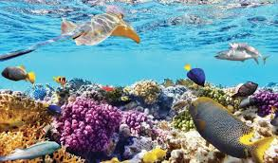
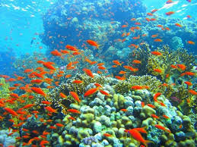
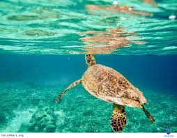
Một số hình ảnh về thế giới dưới biển

Slide 23


CỦNG CỐ BÀI HỌC

